Slide 1

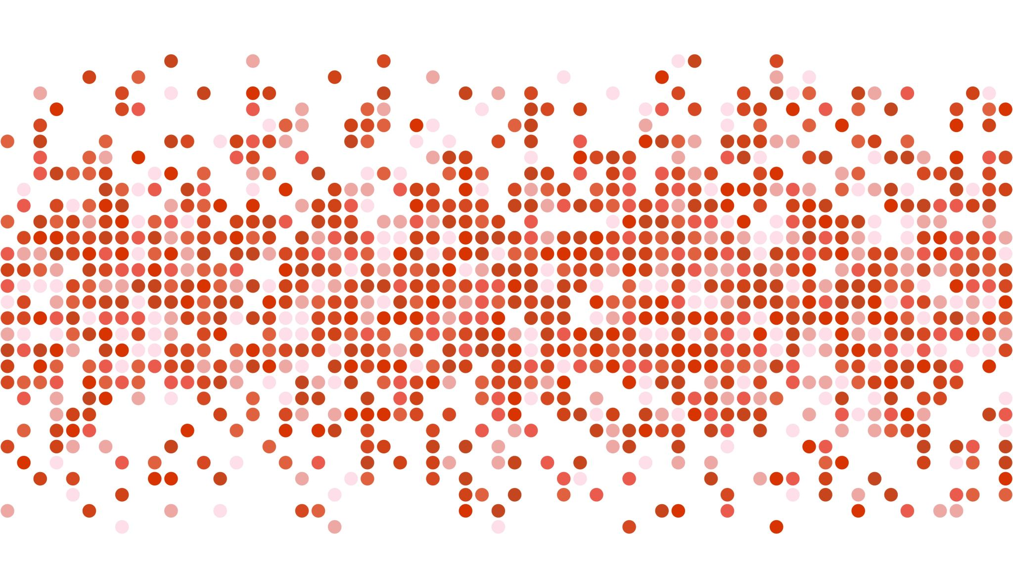


PECHINCHADOR
Desenho Funcional
JUNHO 2021

Slide 2

PECHINCHADOR – O que é?
PROBLEMA Dada uma relação de NOTAS FISCAIS DE VENDA de um CLIENTE para entrega em seus destinatários FINAIS, o “Pechinchador” identificará a melhor opção de transportadoras, baseado em dois vetores de análise: NÍVEL DE SERVIÇO ou MENOR PREÇO
O Pechinchador é um software de ANÁLISE, ou seja, NÃO é um software TRANSACIONAL; O Pechinchador é um software para BROWSER, ou seja, NÃO é um APP (mobile); O Pechinchador tem sua inteligência de análise baseada em TABELAS DE PARÂMETROS e Regras de Cálculo.

Slide 3
PECHINCHADOR – O que é?
O Pechinchador é um software de ANÁLISE, ou seja, NÃO é um software TRANSACIONAL; É um software para BROWSER, ou seja, NÃO é um APP (mobile); Tem sua inteligência de análise baseada em TABELAS DE PARÂMETROS e Regras de Cálculo; Faz parte de uma “SUÍTE “ de soluções BEXX; Será disponibilizado no modelo de SaaS (Software as a Service) porém SEMRE associado a um SERVIÇO de suporte à logística BEXX; Utiliza uma infraestrutura de tecnologia ÚNICA BEXX baseada no conceito MULTI TENANT; Sua ARQUITETURA segue as melhores prática para garantir escalabilidade, independência (desacoplamento), set up específico, “single version”, integração contínua, segurança de TI e de dados e “ e “accountability”.

Slide 4









PECHINCHADOR – O que é?
CLIENTES DE SERVIÇOS DE TRANSORTE
ENTREGAS A ANALISAR
Simulador de DECKS
Console PEC
PECHINCHADOR
PEC
Trading Desk
TRADING DESK PEC
BASE DECKS
Integrador
BEST DECISION
BI EMBEDED
ERIQUECIMENTO CUSTOS
ERIQUECIMENTO ESTATÍSCO
INSIGHTS
BEXX
DECISION-MAKING

Slide 5
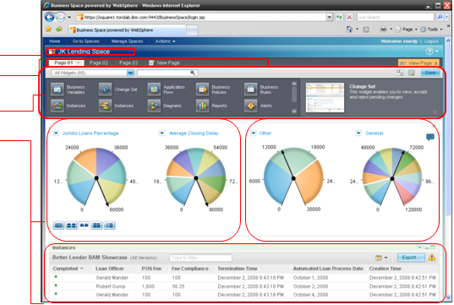









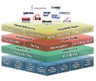







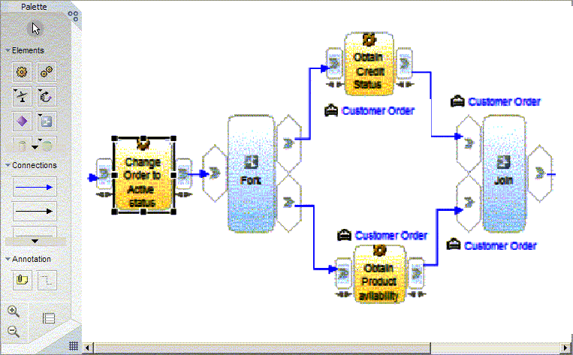
PECHINCHADOR – O que é?
BEXX - Arquitetura Futura de TI
TIME BEXX
Apresentação
Processos
Aplicações
Segurança (TI & Informações & Legal Data Protection)
Desenvolvimento
INBOUND
TRACKING
PECHINCHADOR
Método
Monitoramento
Infraestrutura
Canais
Governança de TI
Clientes
Automação
Modelagem
Qualidade
SET UP CLIENTES
PARAMETRIZADOR
ENTIDADES
Motor de Regras
Padrões
Integração ESB
Roteamento
Adaptadores/Conectores
Integração Transacional
Gateway Externo Integração com Terceiros
ESB
Repositório de Serviços
Mensageria
Sys
Sys
ETL
Monitoramento
Arquitetura
Transportador
Informações
BPM
BI
Qualidade
dos Dados
Workflow
Protótipo

Slide 6

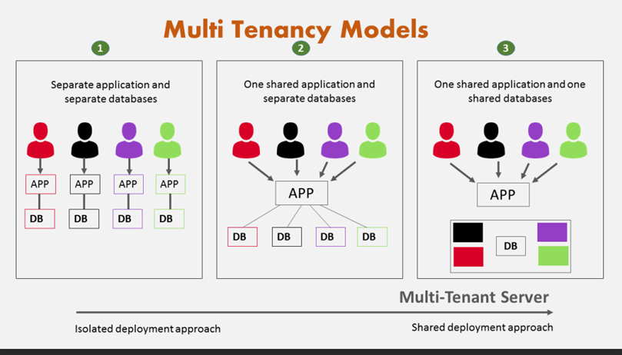
PECHINCHADOR – O que é?
BEXX – Infra estrutura
SaaS
Cloud
Multi Tenant
UMA
APLICAÇÃO
MÚLTIPLOS DBs (?)
Atenção !!!!

Slide 7
PECHINCHADOR – O que é?
O Pechinchador está implementado em Excel, sendo a inteligência desenvolvida totalmente através de FÓRMULAS (não são utilizadas macros nem código VBA). Para transferir sua lógica de funcionamento para um software tradicional, usamos a decomposição em processos (DHP) para facilitar o entendimento do processo suportado pelo SW e o desenho de uma solução técnica em camadas (front, back, banco de dados). Para quem não esta familiarizado, os DHPs são lidos da esquerda para a direita e de cima para baixo, ou seja, embutem o conceito de sequência do processo do software. Também colocamos os principais fluxos de controle e de dados que transitam entre os micro processos. CONVENÇÕES:
Dn
FLUXOS DE DADOS ex: D1 : Relação de notas do cliente a analisar
Regra de cálculo ou de negócio
Cn
FLUXOS DE CONTROLE ex: C1 : Id Cliente, Local Origem, time stamp
INDICA RECURSÃO (LOOPING)

Slide 8
A jornada do software – Hierarquia de processos
Identificar a melhor opção de Transporte
1
TRATAMENTOPRÉ-OERACIONAL
2
TRATAMENTO
OPERACIONAL
3
APLICAR
ESTATÍSTICA
4
APLICAR
INTELIGÊNCIA LOGISTICA
4
PUBLICAR RESULTADO
1
2
3
1
2
1
1
1
2
CADASTRAR ENTIDADES
CADASTRAR TABELAS e DOMÍNIOS
CADASTRAR PARÂMETROS
TRATAR DECK DE NOTAS
ANALISAR CUSTO DECK DE NOTAS
ANALISAR NS ESTATÍSTICO
OBTER DECISÃO
INTEGRAR c/ ROTEIRIZADOR
DIVULGAR RESULTADO

Slide 9
A jornada do software – Hierarquia de processos
Identificar a melhor opção de Transporte
TRATAMENTO PRÉ-OPERACIONAL:
A etapa pré-operacional corresponde ao preenchimento de cadastros básicos, parâmetros e domínios necessários para a etapa de cálculos.
1
TRATAMENTO PRÉ-OERACIONAL

Slide 10
A jornada do software – Hierarquia de processos
Identificar a melhor opção de Transporte
1
TRATAMENTO PRÉ-OERACIONAL
1
2
3
CADASTRAR ENTIDADES
CADASTRAR TABELAS e DOMÍNIOS
CADASTRAR PARÂMETROS
FAIXAS DE PESO DO CLIENTE
1
CLIENTE
CIDADES
1
1
FATOR CUBAGEM DO CLIENTE
2
TRANSORTADOR
2
N.SERV.ESTATÍSTICO DO TRANSPORTADOR
3
?
BASE CUSTO TRANSPORTADOR
3
N.SERV. CLIENTE
4
CIDADES ATENDIDAS
4
EXCLUSIVIDADES
5
N.SERV.ESTATÍSTICO DO CLIENTE
6
?

Slide 11


A jornada do software – ETAPA Pré-operacional
TRATAMENTO PRÉ-OPERACIONAL
0
1
CADASTRAR ENTIDADES
1
1.1 CLIENTE
No CRUD:
Manter integridade referencial.
Não permitir deleção de cliente com Decks de notas calculados.
ENTIDADE:
É o cliente ao qual pertencentes as notas a serem analisadas.
No escopo do Pechinchador são necessárias somente as informações de identificação do cliente para compor chaves de acesso e exibição em relatórios e elementos de tela.
O cadastro completo do CLIENTE deve ser modelado no desenho técnico da solução BEXX como um todo.
Atributos:
(AS GRAFIAS SÃO APENAS ILUSTRATIVAS. Usar boas práticas de AD)
CLIENTE_CNPJ
CLIENTE_ Nome
CLIENTE_ Nome Reduzido

Slide 12

A jornada do software – ETAPA Pré-operacional
TRATAMENTO PRÉ-OPERACIONAL
0
1
CADASTRAR ENTIDADES
2
3.2 FATOR DE CUBAGEM DO CLIENTE
No CRUD:
Manter integridade referencial.
Não permitir deleção de cliente com Decks de notas calculados.
ENTIDADE:
É um parâmetro numérico usado como fator multiplicador da CUBAGEM da nota (ex: 250 kg/m3).
Atributos:
(AS GRAFIAS SÃO APENAS ILUSTRATIVAS. Usar boas práticas de AD)
CLIENTE_CNPJ
CLIENTE_ Fator_Cubagem

Slide 13

A jornada do software – ETAPA Pré-operacional
TRATAMENTO PRÉ-OPERACIONAL
0
1
CADASTRAR ENTIDADES
3
3.4 NÍVEL DE SERVIÇO DO CLIENTE
No CRUD:
Manter integridade referencial.
Não permitir deleção de cliente com Decks de notas calculados.
ENTIDADE:
É O NÍVEL DE SERVIÇO PACTUADO COM O CLIENTE em termos percentuais (ex: 95,00 %).
O nível de serviço do cliente será atribuído por UNIDADE DA FEDERAÇÃO (utilizar a tabela de cidades descrita em 2.1 - CADASTROS CIDADES, REGIÃO ara obter a REGIÃO padronizada).
Atributos:
(AS GRAFIAS SÃO APENAS ILUSTRATIVAS. Usar boas práticas de AD)
CLIENTE_CNPJ
CLIENTE_ Nível de Serviço

Slide 14

A jornada do software – ETAPA Pré-operacional
TRATAMENTO PRÉ-OPERACIONAL
0
1
CADASTRAR ENTIDADES
2
1.2 TRANSPORTADOR
No CRUD:
Manter integridade referência.
Não permitir deleção de cliente com Decks de notas calculados.
ENTIDADE:
É transportador que fará a entrega dos produtos discriminados na nota do Cliente.
Este CADASTRO é de propriedade do sistema GFRETES e será CONSUMIDO pelo PECHINCHADOR.
O cadastro completo do TRANSPORTADOR deve ser modelado no desenho técnico da solução BEXX como um todo.
Atributos:
(AS GRAFIAS SÃO APENAS ILUSTRATIVAS. Usar boas práticas de AD)
TRANSPORTADOR_CNPJ (Chave ara acessar o GFRETE e obter demais atributos de uso no Pechinchador)
(Ver tabela do GFRETES para relação completa de atributos)

Slide 15

A jornada do software – ETAPA Pré-operacional
TRATAMENTO PRÉ-OPERACIONAL
0
1
CADASTRAR ENTIDADES
3
1.3 - BASE CUSTO DO TRANSPORTADOR
No CRUD:
Manter integridade referência.
Não permitir deleção de cliente com Decks de notas calculados.
ENTIDADE:
São todos os custos do TRANSPORTADOR.
Este CADASTRO é de propriedade do sistema GFRETES e será CONSUMIDO pelo PECHINCHADOR.
Os atributos para compor a chave de acesso ao Gfretes partem da identificação do CLIENTE, LOCAL DE ORIGEM (que é parâmetros de instalação do Pechinchador) e demais informações contidas no DECK de NOTAS a avaliar (ex: Unidade da Federação, Região , Cidade Destino da entrega).
Atributos:
(AS GRAFIAS SÃO APENAS ILUSTRATIVAS. Usar boas práticas de AD)
(Ver tabela do GFRETES para relação completa de atributos).
Ex: ilustrativo dos atributos que compõem a base custos:
Parceiro | ARLETE
Origem | Uberlândia
UF_DESTINO | PR
REGIÃO_DESTINO | CAPITAL
Estado_Região | PR_CAPITAL
Faixa | 1
Valor2 | 30
Excedente | 0
Pedágio | 2,5
Gris | 0,0015
TDE mínimo | 100
Dedicado 3/4 | 250
Transbordo | 0,18
LeedTime | 2
TDE %Frete | 0,15
KG da Faixa | 10
Tipo de Frete | Frete Mínimo
Situação | Ativo

Slide 16

A jornada do software – ETAPA Pré-operacional
TRATAMENTO PRÉ-OPERACIONAL
0
1
CADASTRAR ENTIDADES
4
1.4 - CIDADES ATENDIDAS
No CRUD:
Manter integridade referência.
Não permitir deleção de cliente com Decks de notas calculados.
ENTIDADE:
São as cidades atendidas pelo TRANSPORTADOR
Este CADASTRO é de propriedade do sistema GFRETES e será CONSUMIDO pelo PECHINCHADOR, ou seja, dado um cliente, Código do IBGE (LOCAL ORIGEM e Código do IBGE (LOCAL DESTINO) OBTÉM-SE OS TRANSORTADORES APTOS A ATENDER A ENTREGA.
Atributos:
(AS GRAFIAS SÃO APENAS ILUSTRATIVAS. Usar boas práticas de AD)
CIDADE_Código do IBGE;

Slide 17

A jornada do software – ETAPA Pré-operacional
TRATAMENTO PRÉ-OPERACIONAL
0
1
CADASTRAR ENTIDADES
2
2.1 - CADASTROS CIDADES, REGIÃO
No CRUD:
Manter integridade referência.
Não permitir deleção de cliente com Decks de notas calculados.
ENTIDADE:
É o cadastro de cidades destino final das entregas. Este cadastro e baseado no cadastro de municípios do IBGE.
Atributos:
(AS GRAFIAS SÃO APENAS ILUSTRATIVAS. Usar boas práticas de AD)
CIDADE_Código do IBGE;
CIDADE_ Nome Cidade;
CIDADE_ Unidade da Federação;
CIDADE_ Região
Domínios:
INTERIOR
CAPITAL

Slide 18

A jornada do software – ETAPA Pré-operacional
TRATAMENTO PRÉ-OPERACIONAL
0
1
CADASTRAR ENTIDADES
3
3.5 - PARÂMETROS EXCLUSIVIDADE POR CIDADE
No CRUD:
Somente DELEÇÃO Lógica (INATIVAÇÃO); gravar a data.
ENTIDADE:
É uma tabela que indica quando há um transportador com EXCLUSIVIDADE DE ENTREGA para a Cidade.
A exclusividade poderá ser atribuída desde que a cidade destino seja atendida elo transportador (cadastro do GFRETES).
Dado um cliente, local de origem e um transportador é possível obter da lista de cidades atendidas do GFRETES e atribuir EXCLUSIVIDADE de entrega.
Como a atribuição de exclusividade é um processo dinâmico, está tabela deverá ter controle de vigência.
Atributos:
(AS GRAFIAS SÃO APENAS ILUSTRATIVAS. Usar boas práticas de AD)
CLIENTE_CNPJ;
CIDADE_Código do IBGE (local de origem);
TRANSPORTADOR_CNPJ;
CIDADE_Código do IBGE (cidade para a qual foi atribuída exclusividade);
Status de vigência;
Data de vigência.

Slide 19


A jornada do software – ETAPA Pré-operacional
TRATAMENTO PRÉ-OPERACIONAL
0
1
CADASTRAR ENTIDADES
As tabelas de Níveis de Serviços estatísticos do CLIENTE e do TRANSORTADOR devem ser modeladas elo CRM e ela área de TRANPORTES
ENTIDADE:
As tabelas de níveis de serviço contém os níveis de serviço EFETIVAMENTE APURADOS para o CLIENTE e para cada TRANSORTAOR.
Devem ser definidas com as respectivas áreas GESTORAS (ex: qual a granularidade? Por região, por cidade etc. etc.).

Slide 20
A jornada do software – Hierarquia de processos
TRATAMENTO OPERACIONAL:
TRATAR DECK DE NOTAS
Esta etapa operacional corresponde a recepção das notas do cliente a serem analisadas, criação de um DECK (identificação do conjunto de notas a ser analisado) e sua consistência;
A relação de NOTAS a ser analisada poderá ser integrada ao pechinchador através de uma BLOTTER Excel ou através de INTEGRAÇÃO com o TMS do Cliente.
Cada relação de notas INTEGRADA deverá receber uma identificação ÚNICA composta do CNPJ do CLIENTE, Local de Origem, TIMESTAMP.
A partir dessa identificação ela passa a constituir um DECK de análise;
O Deck de notas consistente ficará disponível para futura análise.
ANALISAR CUSTO DECK DE NOTAS
O DECK selecionado para análise passa por uma etapa de pré-cálculo onde as notas são sumarizadas (aquelas passíveis de sumarização), tem seu peso, valor e cubagem calculadas e, a partir desse dado, tem uma faixa de peso associada. A faixa de peso é a faixa atribuída pelo CLIENTE e é um dado cadastral.
O Deck segue para o cálculo de CUSTO de transporte de cada nota;
O cálculo do custo engloba identificar quais transportadores atendem o destino de cada nota e;
Para cada transportador apto a atender o destino, é calculado o custo do transporte.
O Deck segue para avaliar se existem transportadores com EXCLUSIVIDADE para o destino da nota;
Para cada transportador EXCLUSIVO para o destino, é calculado o custo do transporte.;
O Deck segue para avaliação estatística de NÍVEL de SERVIÇO.
Identificar a melhor opção de Transporte
2
TRATAMENTO
OPERACIONAL
1
2
TRATAR DECK DE NOTAS
ANALISAR CUSTO DECK DE NOTAS

Slide 21
A jornada do software – Hierarquia de processos
Identificar a melhor opção de Transporte
2
TRATAMENTOOPERACIONAL
1
2
TRATAR DECK DE NOTAS
ANALISAR CUSTO DECK DE NOTAS
C1
D9
C1
D3
C2
D15
C2
D4
C1
D9
D9
D15
C1
D3
C1
D4
2
3
D1
D1
D2
D1
1
Para cada NOTA do DECK
Para cada NOTA do DECK
SELECIONAR DECK DE NOTAS
PRÉ CALCULAR NOTAS
CALC. CUSTO P/TRANSPORTADORA
1
2
3
INTEGRAR NOTAS DO CLIENTE
CRIAR DECK DE NOTAS
CONSISTIR NOTAS
Para cada NOTA do DECK
D13
D13
D15
IDENTIFICAR TRANSPORT. APTAS
1
C3
C3
IDENTIFICAR TRANSPORT. EXCLUSIVAS
1
D5
CONSOLIDAR NOTAS
1
C4
C9
INTEGRAR VIA BLOTTER EXCEL
1
REPORT DE CONSISTÊNCIA
D6
D1
D6
CALC. PESO, CUB., VL. A CONSIDERAR
2
CALC. CUSTO POR TRANSP. APTA
2
C4
D13
D15
C9
CALC. CUSTO POR TRANSP. EXCLUSIVA
2
D7
R1
D9
D13
INTEGRAR DO TMS VIA API
2
OBTER FAIXA PESO DO CLIENTE
3
Para cada TRANSPORTADORA APTA
C5
OBTER BASE CUSTO DA TRANSPORT.
1
Para cada TRANSPORTADORA EXCLUSIVA
C5
OBTER BASE CUSTO DA TRANSPORT.
1
D1
C1
D10
D8
D10
D12
C6
OBTER TDE
2
OBTER TDE
2
D7
D14
C6
D8
CALCULAR FAIXA DA NOTA
4
D11
D11
D9
R2
D9
D13
D10
CALC. CUSTO TRANSORTADORA APTA
3
D10
CALC. CUSTO TRANSP. EXCLUSIVA
3
D11
R3
D11
D12
D14

Slide 22
A jornada do software – Hierarquia de processos
Identificar a melhor opção de Transporte
Fluxos de CONTROLE
Fluxos de DADOS
C1 : Id Cliente, Local Origem, time stamp
D1 : Relação de notas do cliente a analisar
D9 : Deck calculado com Faixas de Peso do Cliente
2
TRATAMENTO
OPERACIONAL
D2 : Deck de notas do cliente a analisar
D10 : Custos unitários do transportador
C2 : Status do Deck consistido
C3 : Chave: CNPJ Cliente, Local Origem, Faixa, UF, Região, Cidade
D3 : Deck de notas consistido
D11 : TDE a aplicar à nota
D4 : Deck selecionado para análise
D12 : Custo total do transportador para a NOTA
C4 : Transportadoras aptas a atender a cidade
D13 : Deck calculado com os custos para cada Transportador apto
D5 : CNPJ Cliente, CNPJ Destinat., DT Faturam.
1
2
C5 : Chave: CNPJ Transportadora, Local Origem, UF, Região, Faixa da Nota
D6 : Notas Agrupadas
D14 : Custo total do transportador exclusivo para a NOTA
TRATAR DECK DE NOTAS
ANALISAR CUSTO DECK DE NOTAS
C6 : Chave: CNPJ Cliente, CNPJ Destinatário
D7 : Peso, Cubagem, Valor agrupado
D15 : Deck calculado com os custos para cada Transportador exclusivo
C9 : Transportadoras com exclusividade para atender a cidade
D8 : Faixas de Peso do Cliente

Slide 23
A jornada do software – Hierarquia de processos
REGRAS DE CÁLCULO/NEGÓCIO
R1 : PESO CALCULADO DA NOTA a ser usado na apuração do custo de transporte:
É o maior valor entre:
1 - SOMA (Cubagem de cada nota em metros cúbicos) * Fator de CUBAGEM do cliente
2 – SOMA(peso em Kg de cada nota)
EX: duas notas do mesmo cliente (CNPJ) e para o mesmo destinatário (CNJ)
1 – 7,91856 e 12,71538 (m3) e 780 e 1252,5 (Kg)
2 – Fator de cubagem 250 kg/m3
Fator 1 = (7,91856 + 12,71538) * 250 = 5158,485
Fator 2 = 780 + 1252,5 = 2032,5
PESO CALCULADO DA NOTA = 5158,485
R2 : FAIXA DE PESO DA NOTA
É A FAIXA DE PESO DO CLIENTE na qual se enquadra o PESO CALCULADO DA NOTA
EX: duas notas do mesmo cliente (CNPJ) e para o mesmo destinatário (CNJ)
1 – 7,91856 e 12,71538 (m3) e 780 e 1252,5 (Kg)
2 – Fator de cubagem 250 kg/m3
PESO CALCULADO DA NOTA = 5158,485
Faixas do CLIENTE: <10;1; <20;2; <35;3; <50;4; <75;5; <=100;6; >100;7
FAIXA DE PESO DA NOTA = 7
Identificar a melhor opção de Transporte
2
TRATAMENTO
OPERACIONAL
R3 : CUSTO CALCULADO DO TRANSPORTADOR = CUSTO SUBTOTAL DO FRETE + CUSTO REFERENTE A ENTREGA + CUSTO DE TRANSFERÊNCIA
O custo do transportador tem 3 componentes:
1.1 - CUSTO SUBTOTAL DO FRETE = CUSTO DA FAIXA + CUSTO EXCEDENTE + CUSTO PEDÁGIO + CUSTO GRIS + CUSTO AD-VALOREM
1.1.1 - CUSTO DA FAIXA = Custo FIXO em Reais recuperado da tabela de custos do transportador ela CHAVE C5
1.1.2 - CUSTO EXCEDENTE =
Caso o PESO CONSIDERADO esteja acima do PESO DA ÚLTIMA FAIXA DE PESO DO CLIENTE, calcula-se o PESO EXCEDENTE e o CUSTO PARA O EXCESSO:
PESO EXCEDENTE = (PESO CONSIDERADO - PESO DA ÚLTIMA FAIXA DE PESO DO CLIENTE);
CUSTO POR KG PARA O EXCESSO DA FAIXA = Custo FIXO em Reais recuperado da tabela de custos do transportador pela CHAVE C5;
CUSTO EXCEDENTE = PESO EXCEDENTE * CUSTO POR KG PARA O EXCESSO DA FAIXA
1.1.3 – CUSTO PEDÁGIO =
PESO PONDERADO = ARREDONDA PARA CIMA (PESO CONSIDERADO / 100). Onde 100 É FATOR DE PEDÁGIO (PRÁTICA DO MERCADO)
CUSTO DO PEDÁGIO = Custo FIXO em Reais recuperado da tabela de custos do transportador pela CHAVE C5;
CUSTO PEDÁGIO = PESO PONDERADO * CUSTO DO PEDÁGIO
1.1.4 – CUSTO GRIS =
PERCENTUAL PARA GRIS = Percentual FIXO recuperado da tabela de custos do transportador pela CHAVE C5;
CUSTO GRIS = PERCENTUAL PARA GRIS * VALOR DA NOTA FISCAL
1.1.5 – CUSTO AD-VALOREM =
PERCENTUAL PARA AD-VALOREM = Percentual FIXO recuperado da tabela de custos do transportador pela CHAVE C5;
CUSTO AD-VALOREM = PERCENTUAL PARA AD-VALOREM * VALOR DA NOTA FISCAL
1.1.6 – CUSTO DE TRANSBORDO (é o custo de transporte do produto de sua ORIGEM ate um local de COLETA pelo TRANSORTADOR)
CUSTO DE TRANSBORDO = (CUSTO DE UMA LOTAÇÃO ORIGEM X LOCAL DE COLETA / PESO CONSIDERADO TOTAL DENTRO DO VEÍCULO) * PESO CONSIDERADO
1
2
TRATAR DECK DE NOTAS
ANALISAR CUSTO DECK DE NOTAS

Slide 24
A jornada do software – Hierarquia de processos
REGRAS DE CÁLCULO/NEGÓCIO
Identificar a melhor opção de Transporte
R3 : CUSTO CALCULADO DO TRANSPORTADOR
O custo do transportador tem 3 componentes:
1.2 - CUSTO REFERENTE A ENTREGA = CUSTO TDE + CUSTO TRT + CUSTO DEDICADO
1.2.1 - CUSTO TDE =
TDE PERCENTUAL = valor fixo em percentual recuperado da tabela de custos do transportador ela CHAVE C5;
TDE MÍNIMO = valor fixo em percentual recuperado da tabela de custos do transportador ela CHAVE C5;
TDE CALCULADO = TDE PERCENTUAL * CUSTO SUBTOTAL DO FRETE (ver cálculo 1.1)
CUSTO TDE = MAIOR VALOR ENTRE TDE MÍNIMO E TDE CALCULADO.
1.2.2 - CUSTO TRT =
TRT PERCENTUAL = valor fixo em percentual recuperado da tabela de custos do transportador ela CHAVE C5;
TRT MÍNIMO = valor fixo em percentual recuperado da tabela de custos do transportador ela CHAVE C5;
TRT CALCULADO = TRT PERCENTUAL * CUSTO SUBTOTAL DO FRETE (ver cálculo 1.1)
CUSTO TRT = MAIOR VALOR ENTRE TDE MÍNIMO E TDE CALCULADO.
1.2.3 – CUSTO DEDICADO = CUSTO FIXO DO VEÍCULO DEDICADO - VALOR POR CTE
1.3 - CUSTO DE TRANSFERÊNCIA
1.3.1 – CUSTO DE TRANSFERÊNCIA (é o custo de transporte do produto de sua ORIGEM ate um local de COLETA pelo TRANSORTADOR)
CUSTO DE TRANSFERÊNCIA = (CUSTO DE UMA LOTAÇÃO ORIGEM X LOCAL DE COLETA / PESO CONSIDERADO TOTAL DENTRO DO VEÍCULO) * PESO CONSIDERADO
2
TRATAMENTO
OPERACIONAL
1
2
TRATAR DECK DE NOTAS
ANALISAR CUSTO DECK DE NOTAS

Slide 25
A jornada do software – Hierarquia de processos
APLICAR ESTATÍSTICA:
ANALISAR NS ESTATÍSTICO
Esta etapa corresponde a análise do Nível de Serviço estatístico do CLIENTE para cada região de destino das notas que compõem o DECK (nível de serviço medido elo CRM);
A análise do Nível de Serviço estatístico de cada TRANSPORTADOR apto ou exclusivo para cada destino das notas que compõem o DECK (nível de serviço medido elo CRM) e;
Incorporação dessas informação a cada nota do DECK.
Está etapa depende da disponibilização dessas informações estatísticas pelo CLIENTE. Não havendo histórico esta etapa de enriquecimento dedados não será executada.
Identificar a melhor opção de Transporte
3
APLICAR
ESTATÍSTICA
1
ANALISAR NS ESTATÍSTICO

Slide 26
A jornada do software – Hierarquia de processos
Identificar a melhor opção de Transporte
3
APLICAR
ESTATÍSTICA
D15
D18
1
Para cada NOTA do DECK
ANALISAR NS ESTATÍSTICOS
C7
OBTER NS ESTATÍSTICO DO CLIENTE
1
D16
C8
OBTER NS ESTATÍSTICO DA TRANS.
2
D17
D13
D14
INCORPORAR NS NO DECK DE NOTAS
2
D18

Slide 27
A jornada do software – Hierarquia de processos
Identificar a melhor opção de Transporte
Fluxos de CONTROLE
Fluxos de DADOS
C7 : Chave: CNPJ Cliente, Local Origem, UF, Região, Cidade
D15 : Deck calculado com os custos para cada Transportador exclusivo
C8 : Chave: CNPJ Transportadora, Local Origem, UF, Região, Cidade
D16 : Nível de serviço estatístico do Cliente para o destino da nota
3
APLICAR
ESTATÍSTICA
D17 : Nível de serviço estatístico do Transportadora para o destino da nota
D18 : Deck de Notas com NS estatísticos do cliente e das transportadoras
1
ANALISAR NS ESTATÍSTICO

Slide 28
A jornada do software – Hierarquia de processos
APLICAR INTELIGÊNCIA LOGÍSTICA:
ANALISAR CUSTOS E NS
Esta etapa corresponde a análise final do DECK, na qual, é escolhido o transportador que fará a entrega;
Para cada nota são comparados:
CRITÉRIO CUSTO:
O MELHOR CUSTO dentre os transportadores aptos (MENOR CUSTO);
O CUSTO do TRANSORTADOR EXCLUSIVO (se houver irá prevalecer);
CRITÉRIO NÍVEL DE SERVIÇO:
Se o Nível de serviço estatístico do CLIENTE estiver ABAIXO do nível de Serviço CONTRATUAL deve ser escolhido o transportador de MAIOR nível de serviço estatístico;
Se o Nível de serviço estatístico do CLIENTE estiver IGUAL ou ACIMA do nível de Serviço CONTRATUAL deve ser escolhido o transportador de MENOR CUSTO.
Identificar a melhor opção de Transporte
4
APLICAR
INTELIGÊNCIA LOGISTICA
1
ANALISAR CUSTOS E NS

Slide 29
A jornada do software – Hierarquia de processos
Identificar a melhor opção de Transporte
4
APLICAR
INTELIGÊNCIA LOGISTICA
D18
D24
1
Para cada NOTA do DECK
ANALISAR CUSTOS E NS
D19
D20
D21
D23
ESCOLHA FINAL PARA A NOTA
2
D24

Slide 30
A jornada do software – Hierarquia de processos
Identificar a melhor opção de Transporte
Fluxos de DADOS
D18 : Deck de Notas com NS estatísticos do cliente e das transportadoras
4
APLICAR
INTELIGÊNCIA LOGISTICA
D19 : Ranking por CUSTO dos transportadores APTOS para a NOTA
D20 : CUSTO do transportador EXCLUSIVO para a NOTA
D21 : Nível de Serviço Estatístico do CLIENTE para a nota
D22 : Ranking por NIVEL DE SERVIÇO dos transportadores APTOS para a NOTA
1
D23 : NIVEL DE SERVIÇO contratual do CLIENTE para a NOTA
ANALISAR CUSTOS E NS
D23 : MELHOR mais INTELIGENTE PARA A NOTA
D24 : Deck de Notas ANÁLISE FINAL

Slide 31
A jornada do software – Hierarquia de processos
Identificar a melhor opção de Transporte
PUBLICAR RESULTADO
INTEGRAR c/ ROTEIRIZADOR
Avaliar a oportunidade de integrar o resultado final da análise no software de roteirização do cliente;
DIVULGAR RESULTADO
Gerar relatório SUMARIZADO da análise FINAL do DECK de NOTAS.
4
PUBLICAR RESULTADO
1
2
INTEGRAR c/ ROTEIRIZADOR
DIVULGAR RESULTADO

Slide 32
A jornada do software – Hierarquia de processos
Identificar a melhor opção de Transporte
4
PUBLICAR RESULTADO
D24
1
2
INTEGRAR c/ ROTEIRIZADOR
DIVULGAR RESULTADO

Slide 33
A jornada do software – Hierarquia de processos
Identificar a melhor opção de Transporte
Fluxos de DADOS
D24 : Deck de Notas ANÁLISE FINAL
4
PUBLICAR RESULTADO
1
2
INTEGRAR c/ ROTEIRIZADOR
DIVULGAR RESULTADO

Slide 34
A jornada do software – Hierarquia de processos
Fluxos de CONTROLE
Fluxos de DADOS
C1 : Id Cliente, Local Origem, time stamp
D1 : Relação de notas do cliente a analisar
D16 : Nível de serviço estatístico do Cliente para o destino da nota
C2 : Status do Deck consistido
D2 : Deck de notas do cliente a analisar
D17 : Nível de serviço estatístico do Transportadora para o destino da nota
C3 : Chave: CNPJ Cliente, Local Origem, Faixa, UF, Região, Cidade
D3 : Deck de notas consistido
D18 : Deck de Notas com NS estatísticos do cliente e das transportadoras
D4 : Deck selecionado para análise
D19 : Ranking por CUSTO dos transportadores APTOS para a NOTA
C4 : Transportadoras aptas a atender a cidade
D5 : CNPJ Cliente, CNPJ Destinat., DT Faturam.
D20 : CUSTO do transportador EXCLUSIVO para a NOTA
C5 : Chave: CNPJ Transportadora, Local Origem, UF, Região, Faixa da Nota
D6 : Notas Agrupadas
D21 : Nível de Serviço Estatístico do CLIENTE para a nota
C6 : Chave: CNPJ Cliente, CNPJ Destinatário
D7 : Peso, Cubagem, Valor agrupado
D22 : Ranking por NIVEL DE SERVIÇO dos transportadores APTOS para a NOTA
C7 : Chave: CNPJ Cliente, Local Origem, UF, Região, Cidade
D8 : Faixas de Peso do Cliente
D23 : NIVEL DE SERVIÇO contratual do CLIENTE para a NOTA
C8 : Chave: CNPJ Transportadora, Local Origem, UF, Região, Cidade
D9 : Deck calculado com Faixas de Peso do Cliente
D23 : MELHOR mais INTELIGENTE PARA A NOTA
C9 : Transportadoras com exclusividade para atender a cidade
D10 : Custos unitários do transportador
D24 : Deck de Notas ANÁLISE FINAL
D11 : TDE a aplicar à nota
D12 : Custo total do transportador para a NOTA
D13 : Deck calculado com os custos para cada Transportador apto
D14 : Custo total do transportador exclusivo para a NOTA
D15 : Deck calculado com os custos para cada Transportador exclusivo

Slide 35

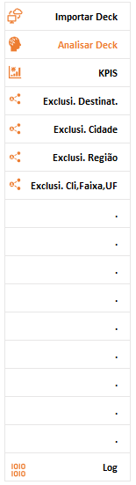
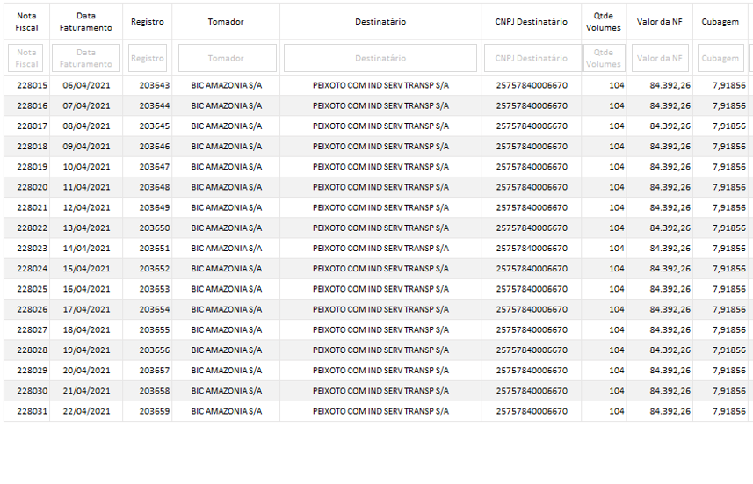

T1 - Deck de Notas a analisar
FUNDO DE TELA
DESKTOP
Exibe a relação de notas que compõem o deck que o “pechinchador” deverá analisar;
O DECK possui uma identificação única que recebe no UPLOAD
Botões:
ANALISAR: processa a análise e distribuição do deck de faturamento escolhendo os parceiros de transporte; o parceiro escolhido ara cada nota é informado no próprio GRID na COLUNA PARCEIRO
RESULTADO: Dá acesso a tela resumo de resultado da análise;
Ícones e simbologia: manter a do New Tracking (quando se aplicar)
Paleta: manter a do New Tracking;
Objetos relativos a marca SUPPORTE são provisórios
O GRID a ser exibido possui 14 colunas e rolara na horizontal. Ver GRID completo no próximo slide
BARRA DE PAGINAÇÃO

Slide 36
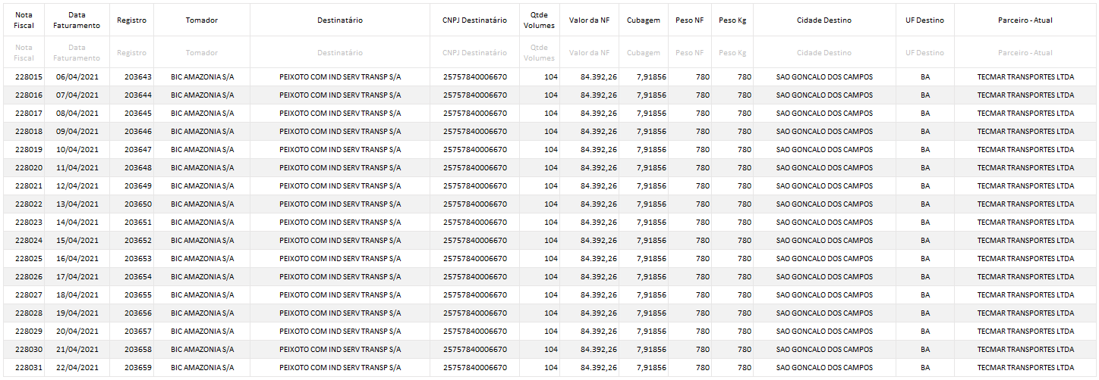
T1 - Deck de Notas a analisar
GRID a ser exibido possui 14 colunas.

